Slide 1
Всероссийский форум организаторов отдыха и оздоровления детей «Большие Смыслы – 2022»

Slide 2
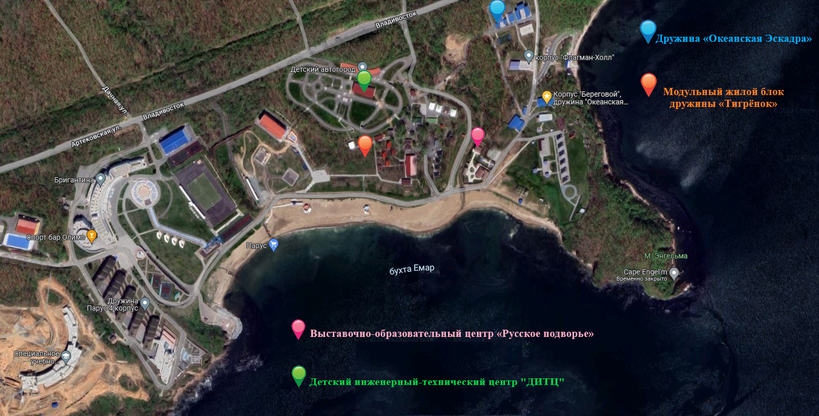
Расположение модульных зданий

Slide 3
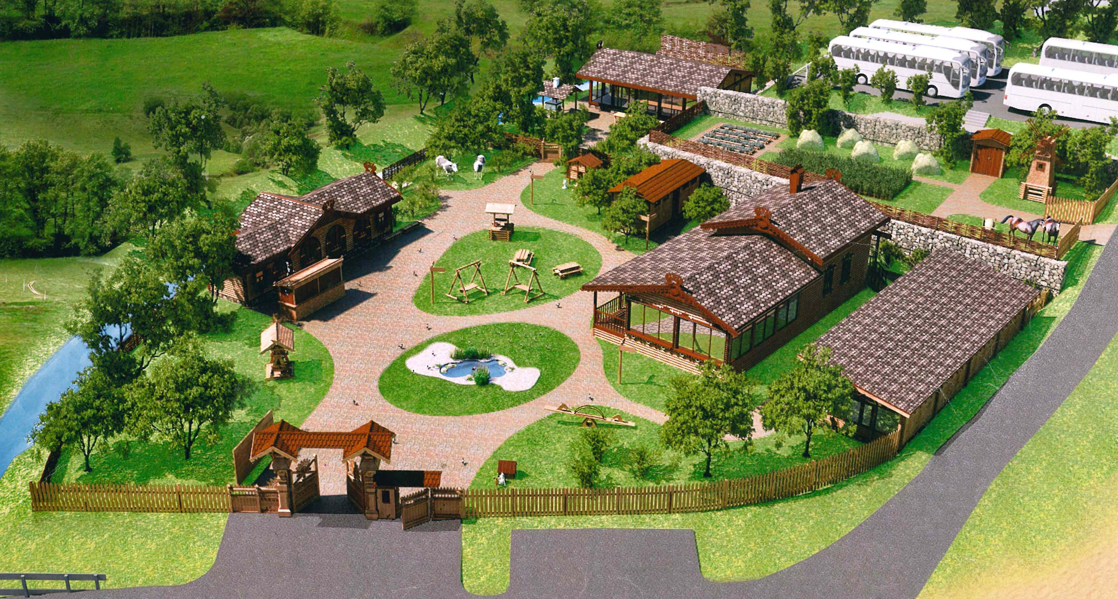
Выставочно-образовательный центр «Русское подворье»

Slide 4
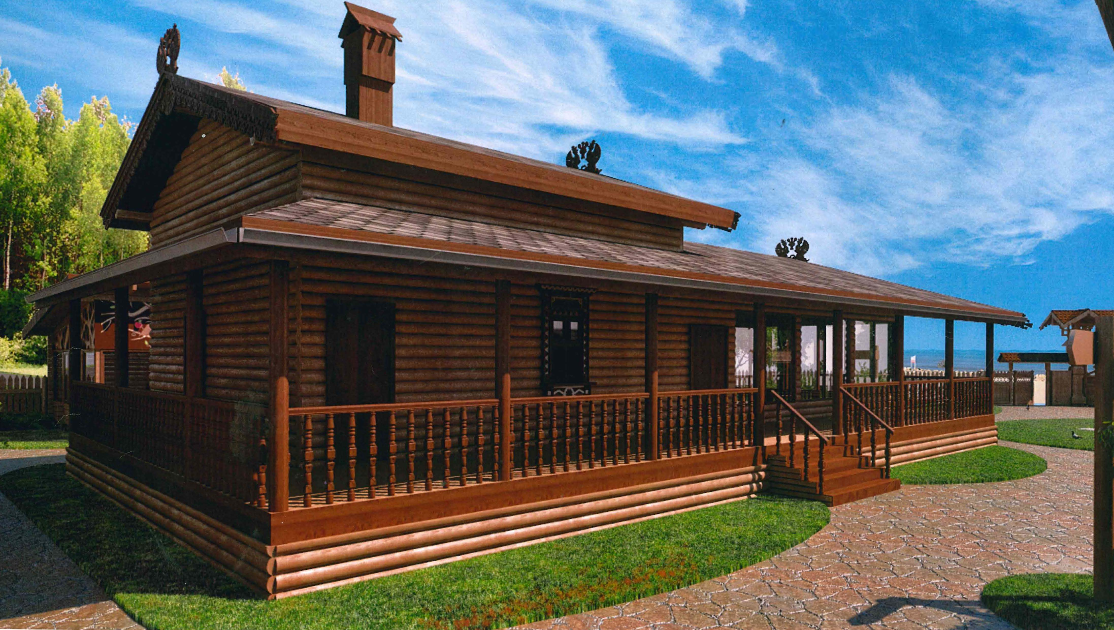
Выставочно-образовательный центр «Русское подворье»
Учебный класс «Усадьба»

Slide 5
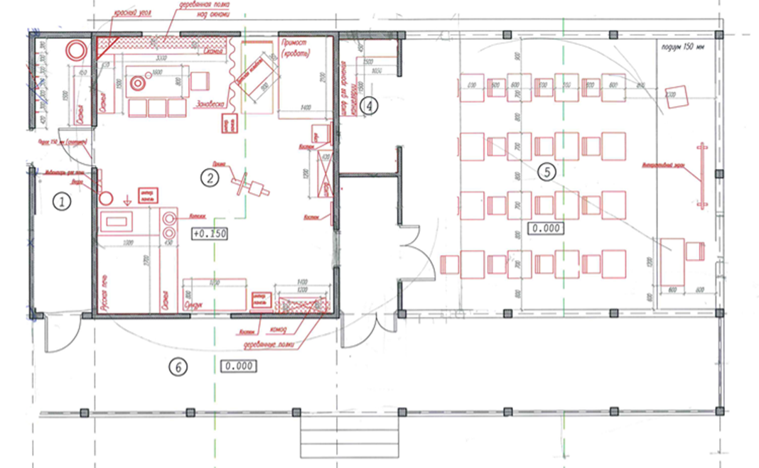
Выставочно-образовательный центр «Русское подворье»
Учебный класс «Усадьба»
Стоимость модульного здания – 20 828 884,20 руб.
Срок реализации с 18.06.2017 по 31.12.2018 год.
Площади:
1. Помещение блинной общая полезная площадь помещения 41 кв.м.
2. Помещение выставочного зала общая полезная площадь помещения 35 кв.м.
3. Санузел общая полезная площадь помещения 9,5 кв.м.
4. Гардероб общая полезная площадь помещения 15,5 кв.м.

Slide 6
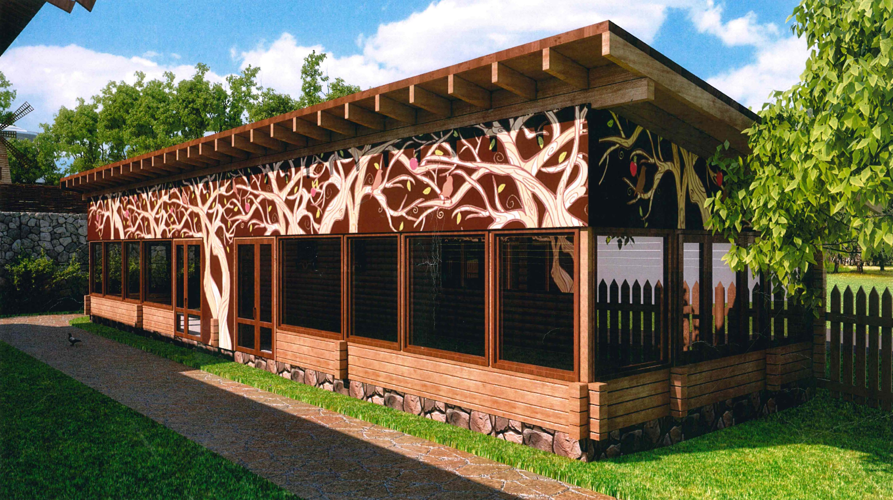
Выставочно-образовательный центр «Русское подворье»
Мастерская «Дом гончара»

Slide 7
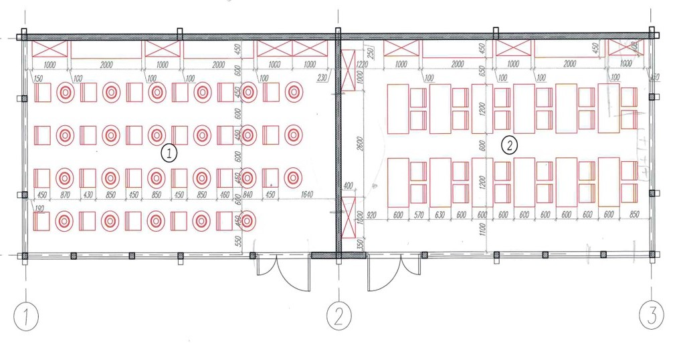
Выставочно-образовательный центр «Русское подворье»
Мастерская «Дом гончара»
Стоимость модульного здания – 8 850 000,00 руб.
Срок реализации с 18.09.2019 по 31.03.2020 год
Площади:
1. Печная 13 кв.м.
2. Класс для занятий 1 - 33,5 кв.м.
3. Класс для занятий 2 - 33,5 кв.м.
4. Санузел для МГН 6 кв.м.
5. Тамбур 5 кв.м.
6. Подсобное помещение 6 кв.м.

Slide 8
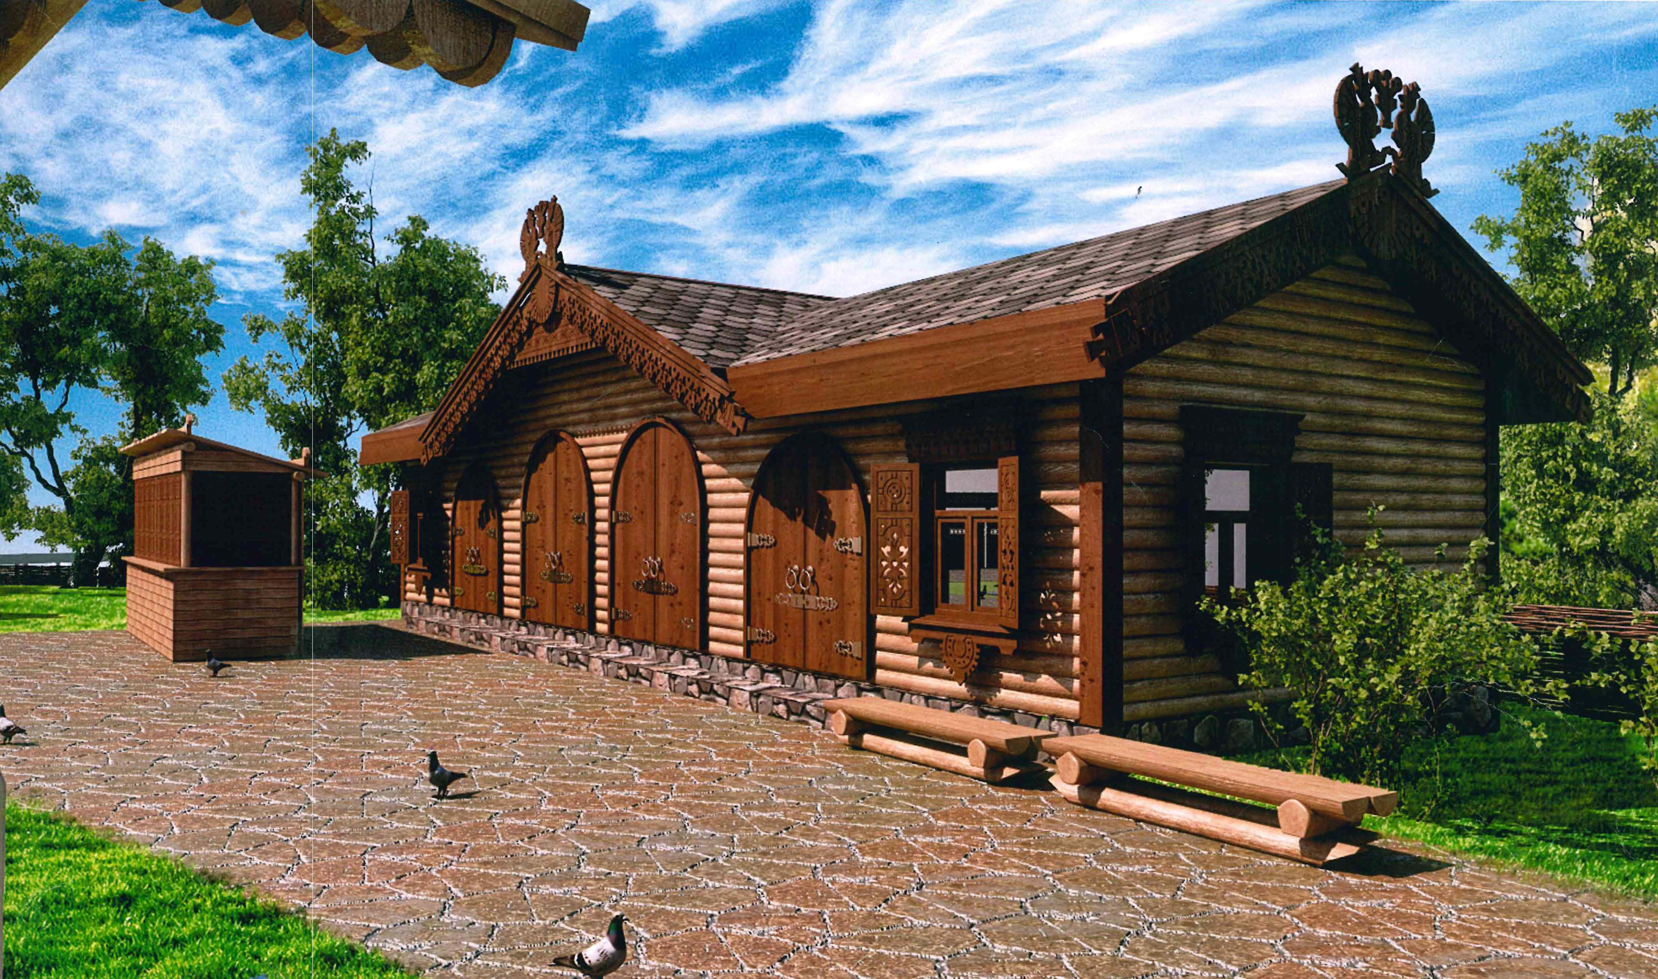
Выставочно-образовательный центр «Русское подворье»
Фотомастерская

Slide 9
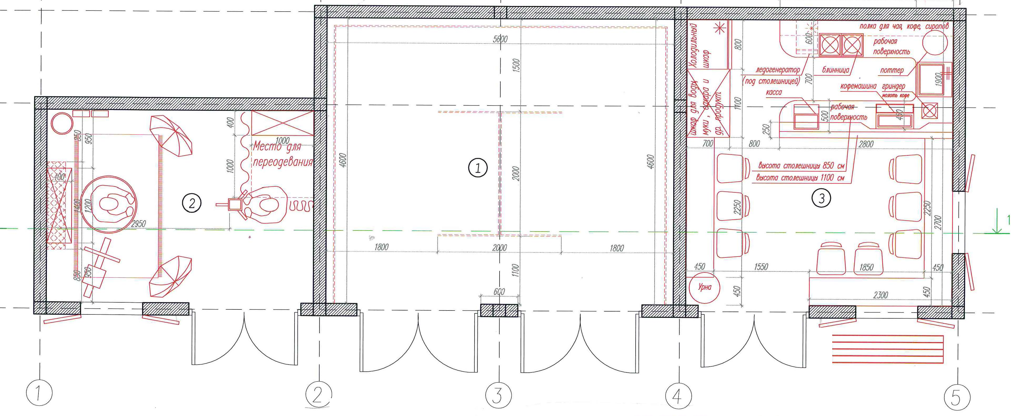
Выставочно-образовательный центр «Русское подворье»
Фотомастерская
Стоимость модульного здания – 5 125 337,50 руб.
Срок реализации с 30.09.2019 по 31.05.2020 год
Площади:
1. Помещение фотостудии 52,5 кв.м.
2. Помещение администратора 18 кв.м.

Slide 10
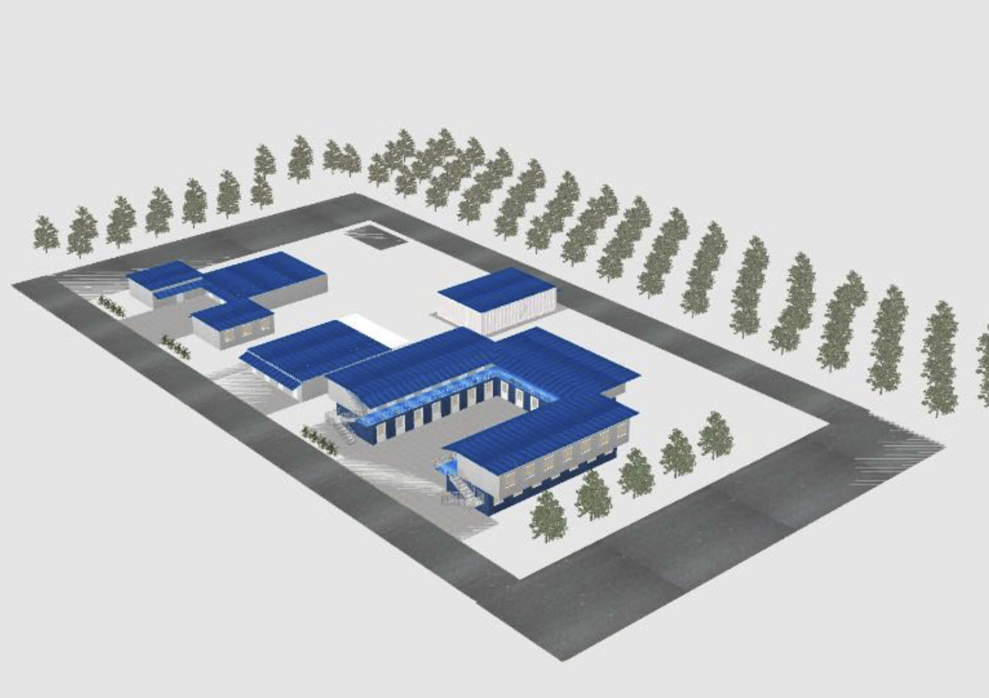
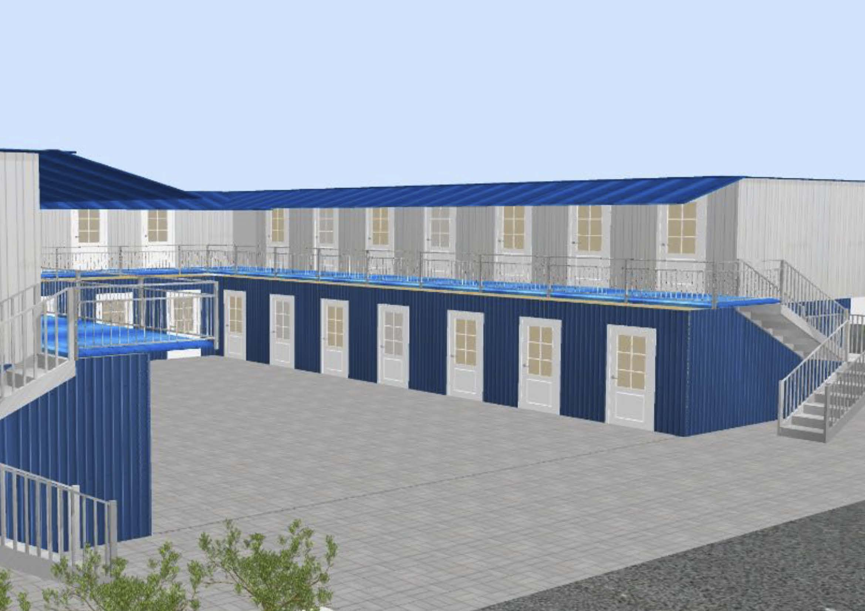
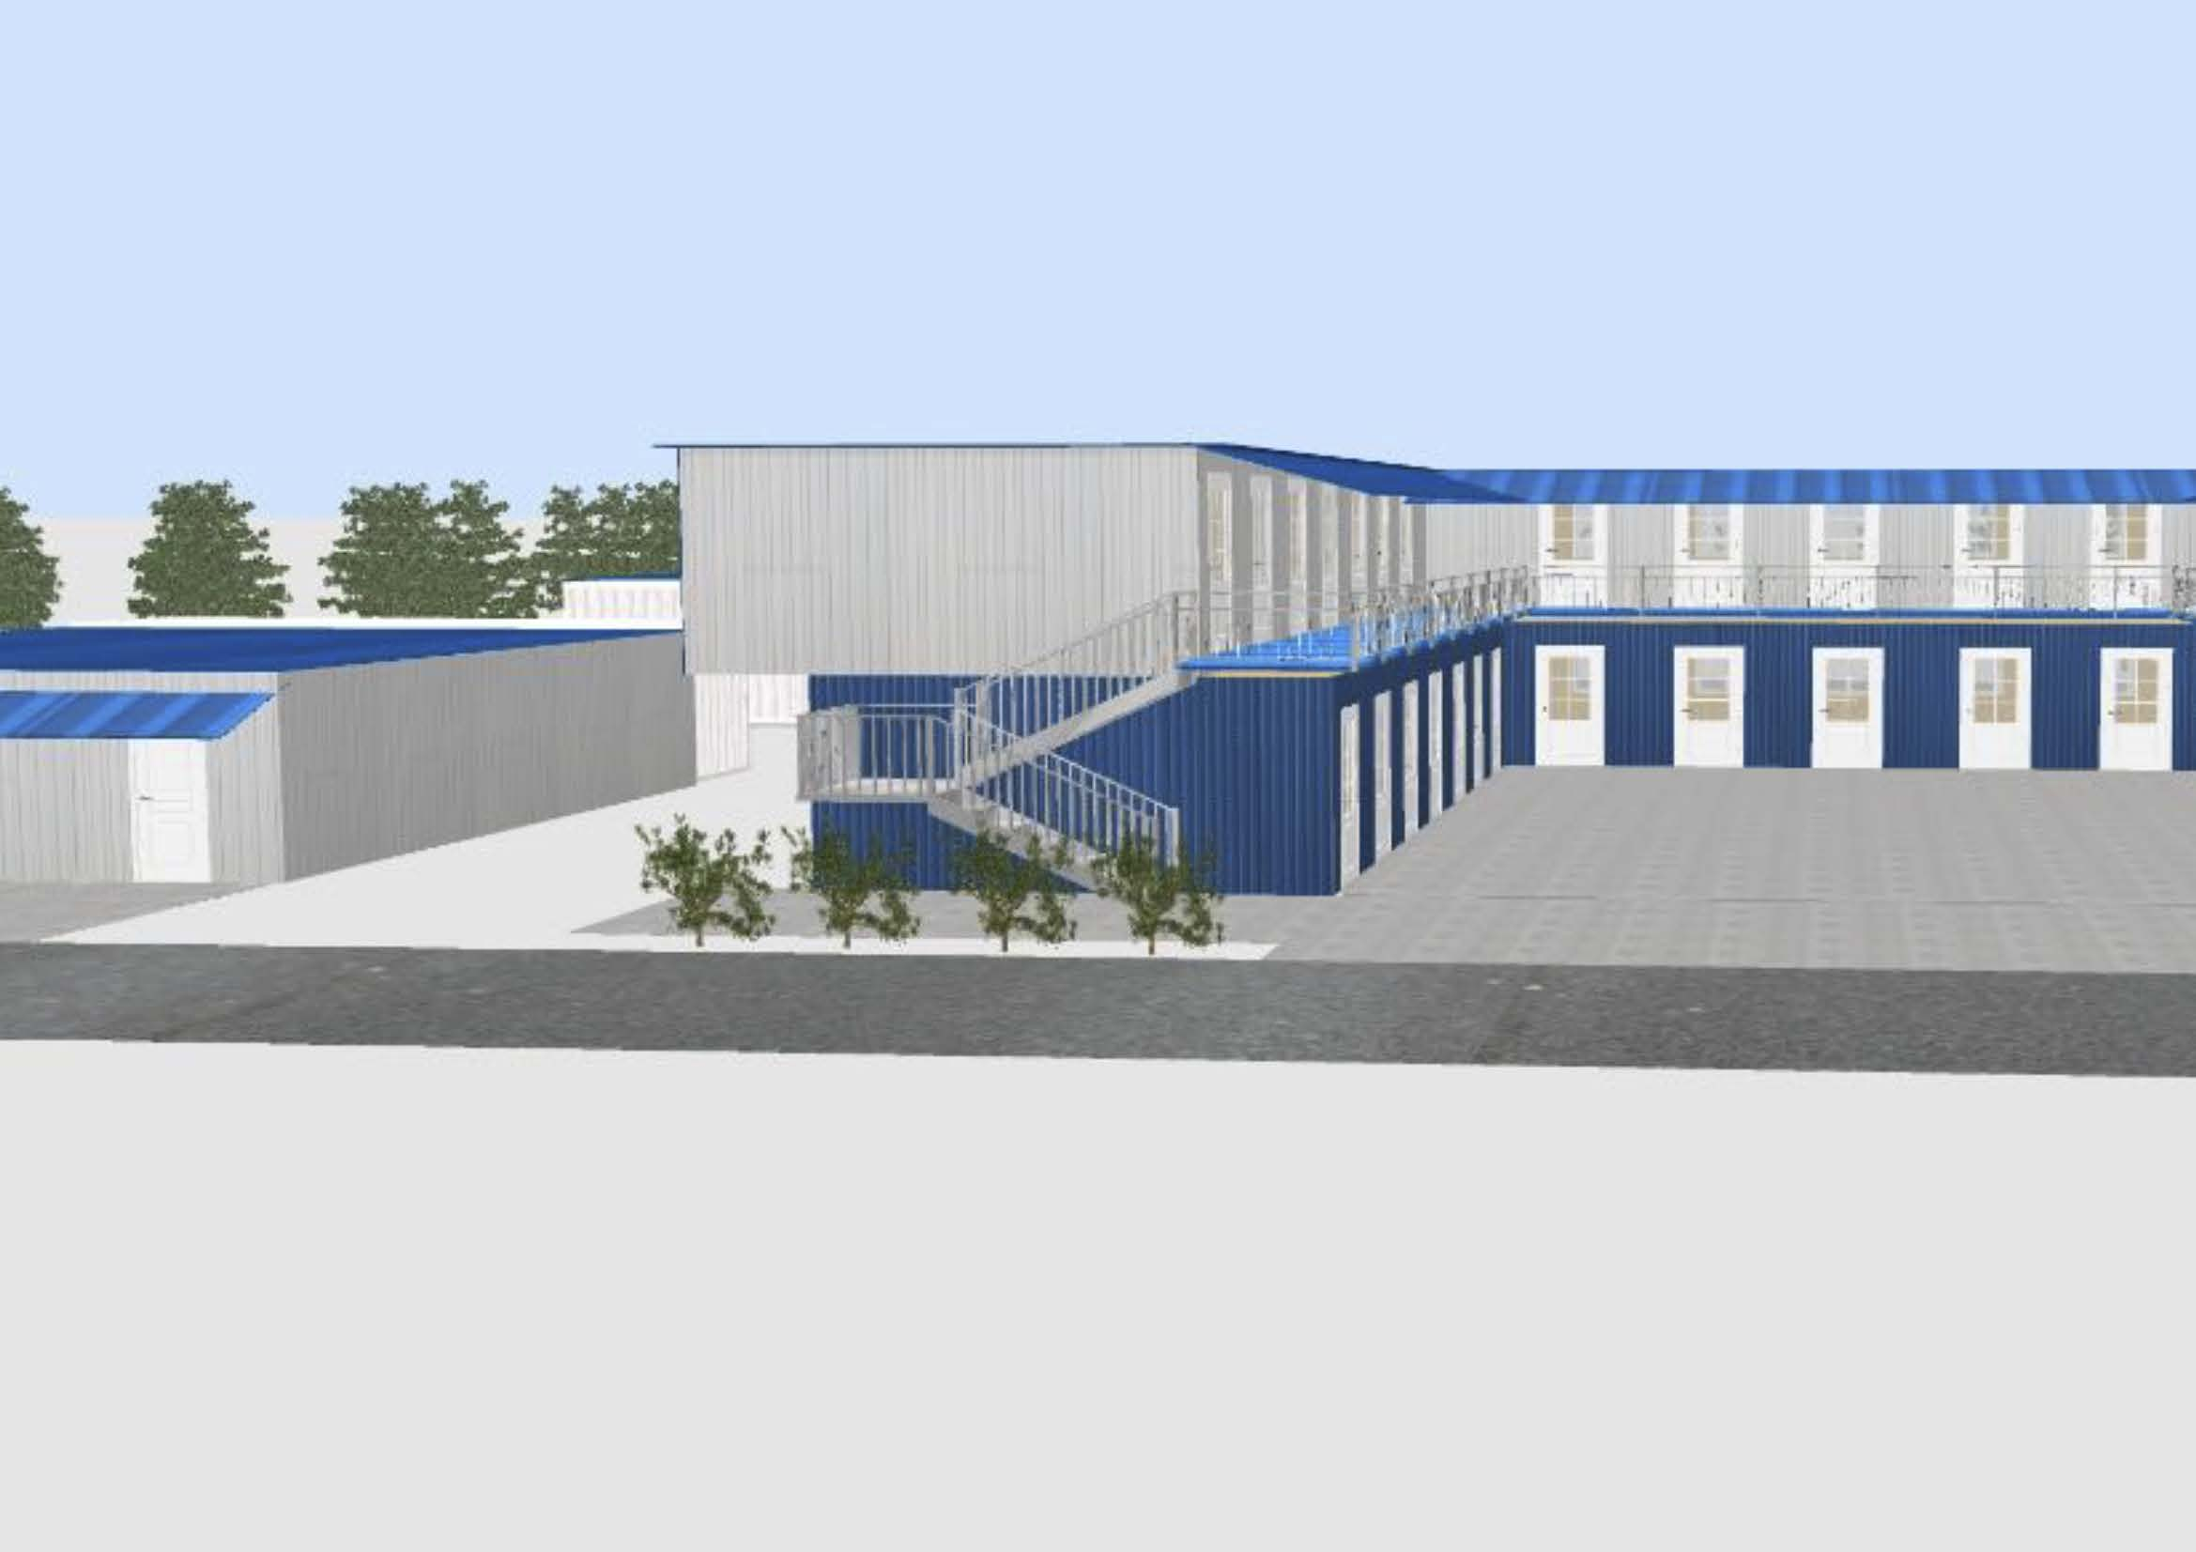
Дружина «Океанская Эскадра»

Slide 11
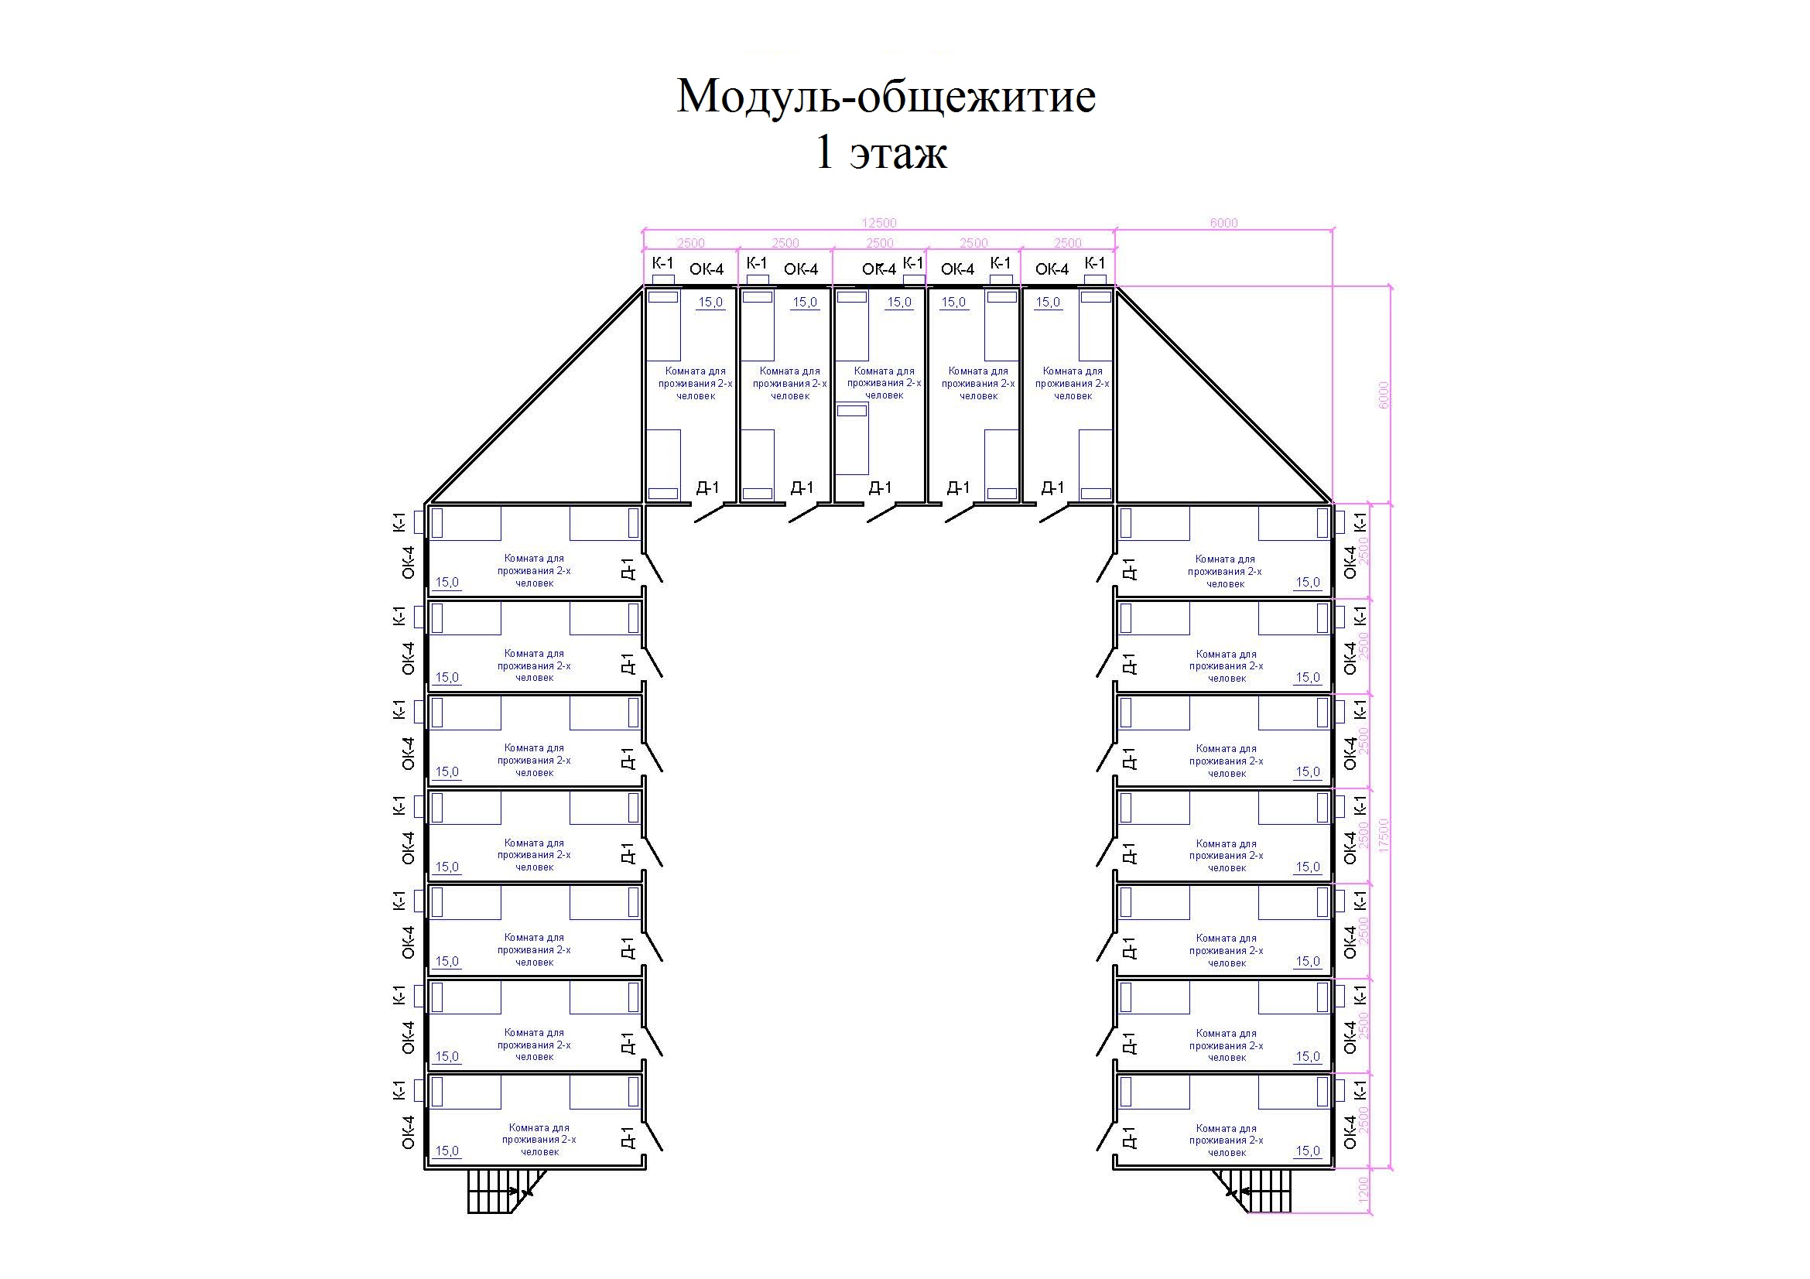
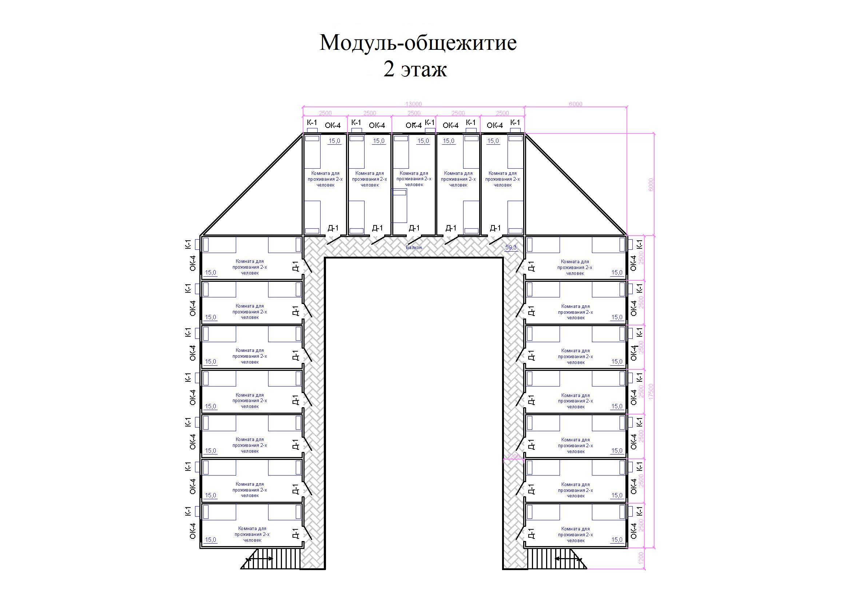
Дружина «Океанская Эскадра»
Общая стоимость модульного здания – 45 003 333,00 руб.
Срок реализации с 16.02.2016 по 01.06.2017 год
Вместимость: 111 человек
Площадь всего - 619,48 кв.м.

Slide 12
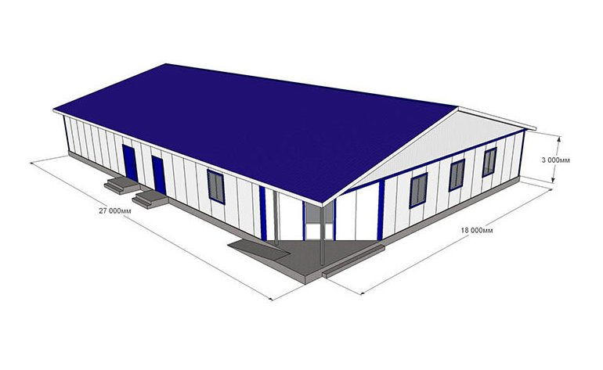
Детский инженерно-технический центр «ДИТЦ»

Slide 13
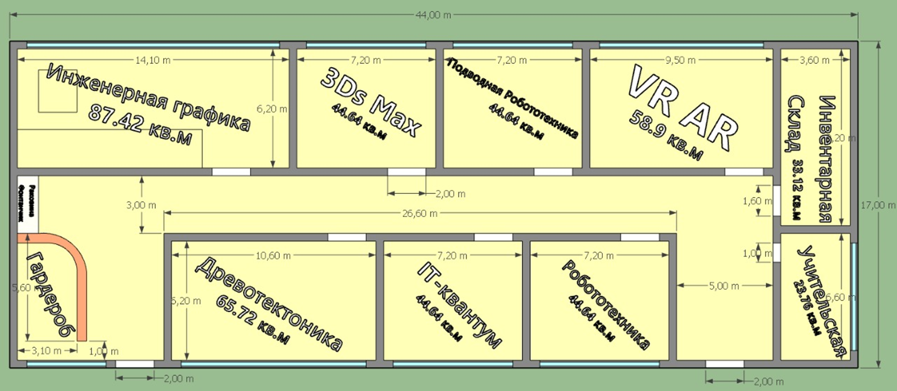
Детский инженерно-технический центр «ДИТЦ»
Стоимость модульного здания – 18 000 000,00 руб.
Срок реализации с 08.12.2020 по 25.03.2021 год
Вместимость: 7 классов по 25 человек (общее количество 175 человек)
Площадь - 608 кв.м.

Slide 14
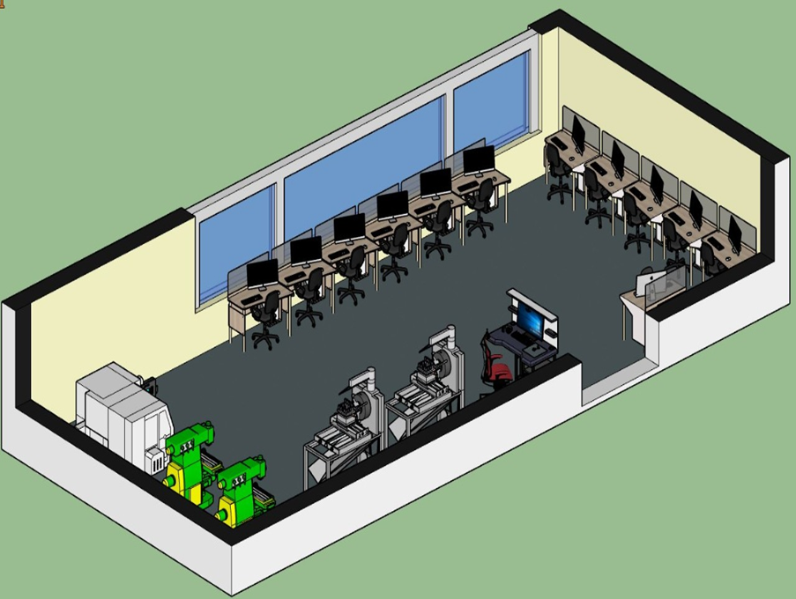
Детский инженерно-технический центр «ДИТЦ»
Инженерная графика
S – 87,42 м2;
Количество обучающихся – 12;
Оснащение:
Интерактивная техника (12 + 1 моноблоков, проектор, интерактивная доска)
Особая техника (ударный фотопринтер, 3d сканер, 2 токарных станка, 2 фрезерных (одноместных) станка, 2 фрезерных станка, лазерный гравер)

Slide 15
Модульный жилой блок дружины «Тигрёнок»

Slide 16
Модульный жилой блок дружины «Тигрёнок»
Стоимость модульного блока - 79 779 473,12 руб.
Стоимость благоустройства - 27 818 510,51 руб.
Срок реализации с 29.04.2022 по 30.11.2022 год.
Площадь модульного блока 1 232 кв.м.

Slide 17
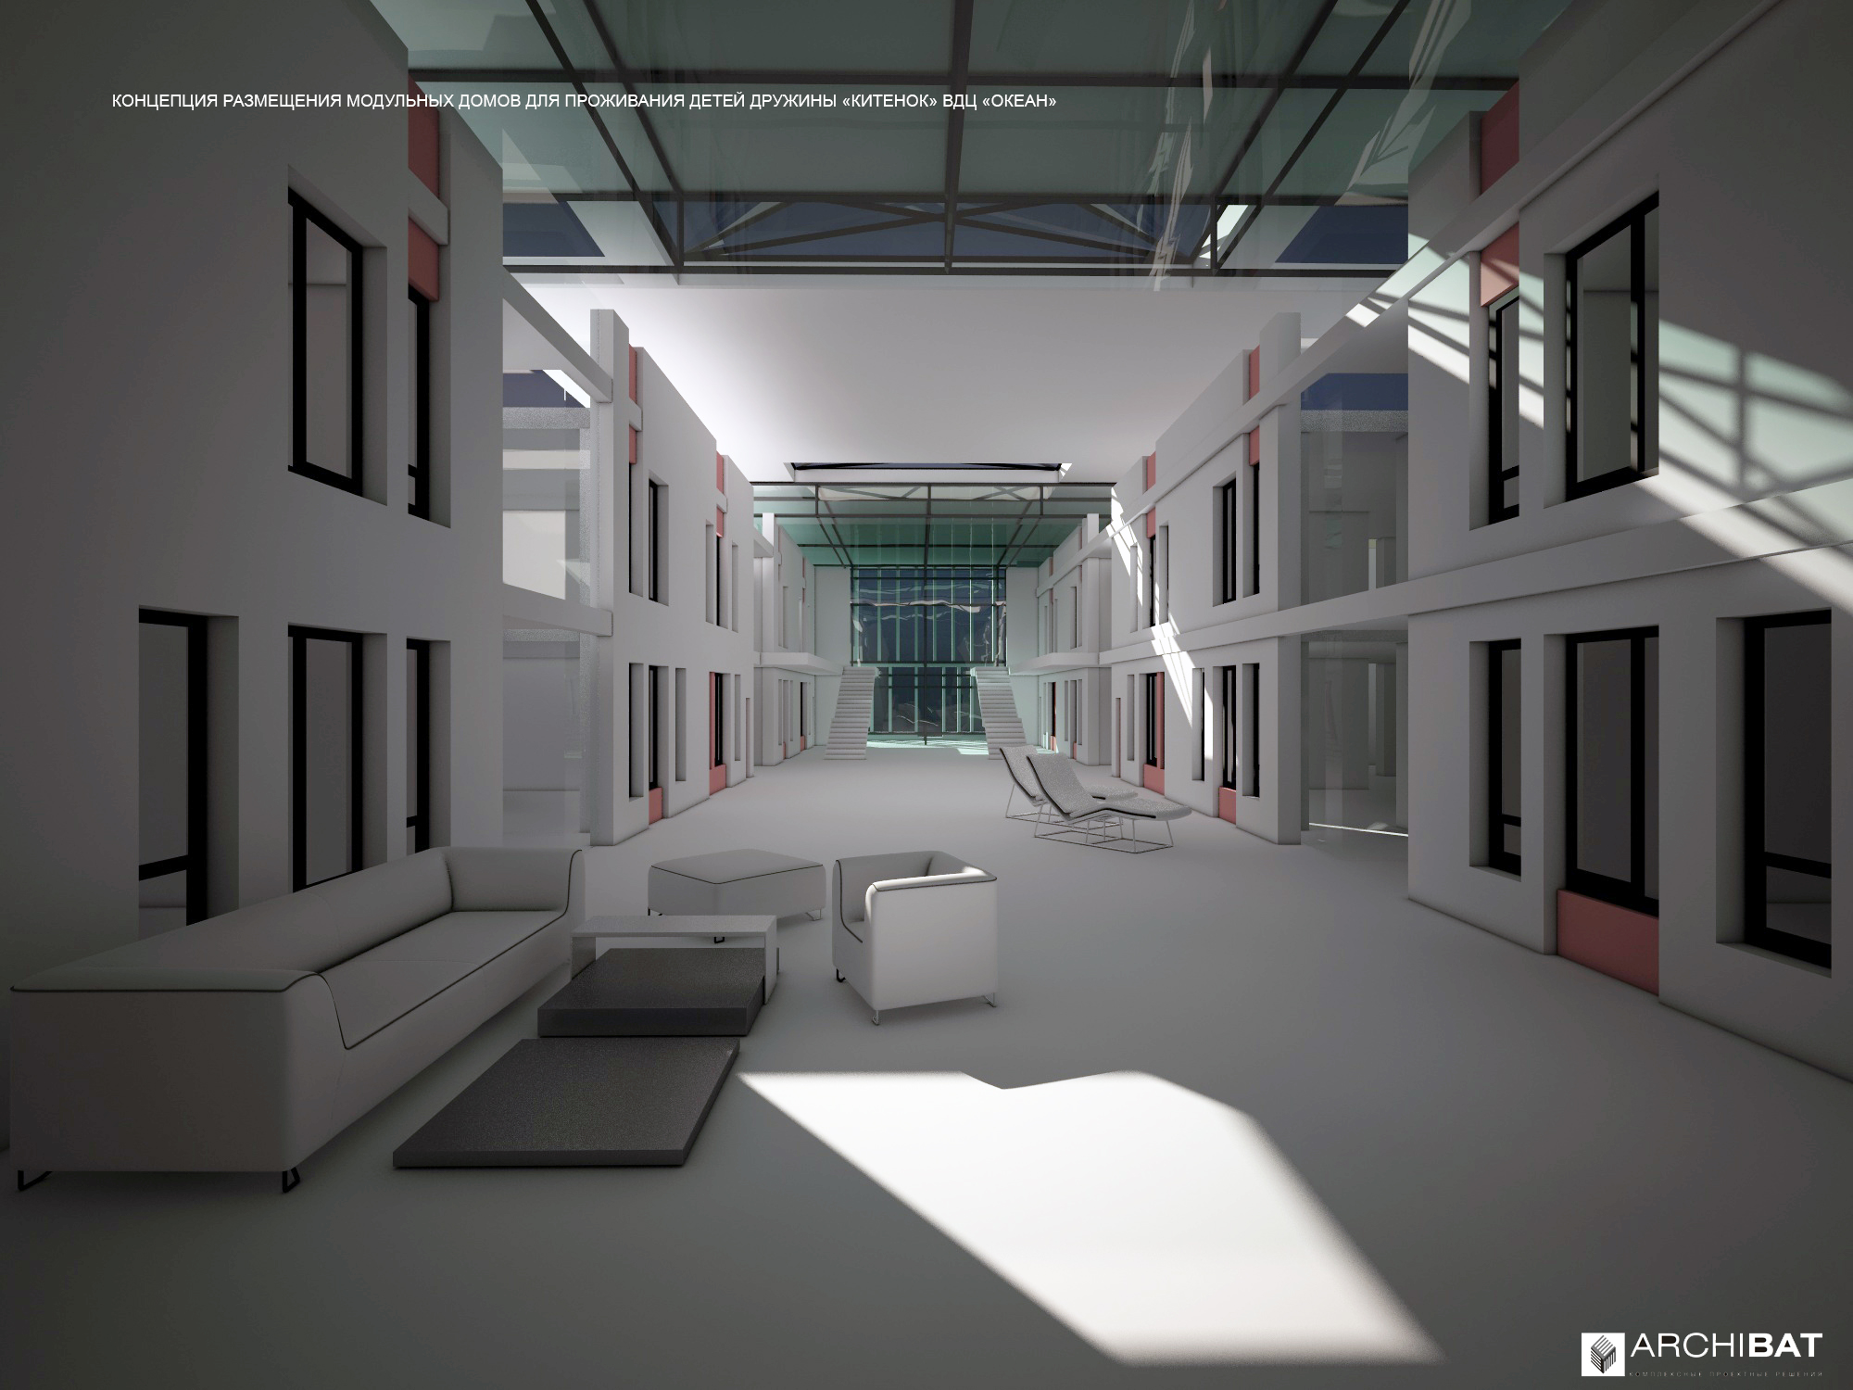
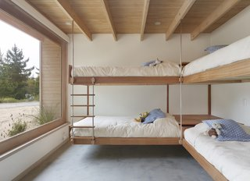
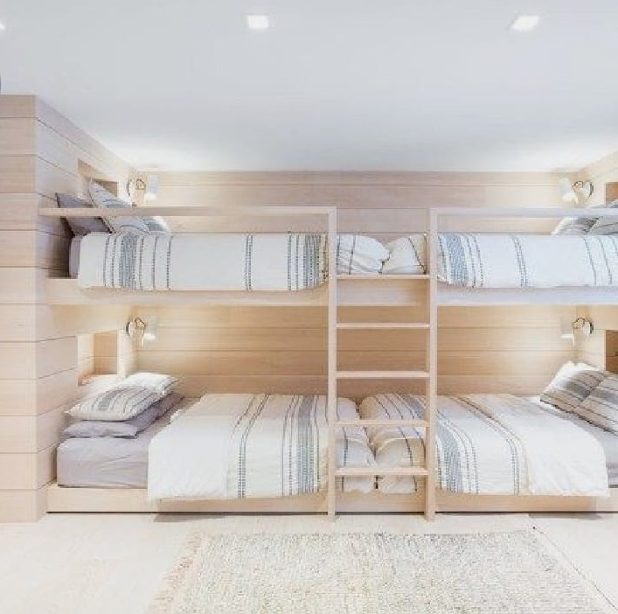
Модульный жилой блок дружины «Тигрёнок»

Slide 18
Модульный жилой блок дружины «Тигрёнок»
1. Модульное здание представляет собой два прямоугольных объема, расположенных на расстоянии 9.3 м друг от друга, соединённых между собой двухсветным пространством- атриумом со стеклянными стенами-витражами под одной крышей.
2. Жилой модуль круглогодичного функционирования.
4. Все помещения с мокрыми процессами оборудованы приточно-вытяжной вентиляцией.
5. Для беспрепятственного доступа МГН, Жилой модуль-блок оборудован пандусами, имеются спальни для проживания МНГ на 1-м этаже: две комнаты по два спальных места.
Жилой двухэтажный модуль рассчитан на 150 человек.
Предусматриваются помещения:
– Атриум;
– 22 помещений санузлов;
– 4 отрядных комнаты;
– 2 жилые комнаты на 2 человека;
– 6 жилых комнат на 4 человека;
– 22 жилых комнат на 5 человек;
– 2 жилые комнаты на 6 человек.
В данном проекте применён метод зонирования. Этот метод позволяет распределить помещение так, чтобы определить функциональные зоны, их границы и разумное использовать каждый квадрат помещения. В декабре 2022 года монтажные работы будут полностью завершены.

